Slide 1
实例解析

Slide 2
【例1-1】执行下面的数据的存取操作 。
p = rand(10,1); % 生成10*1的随机矩阵
q = ones(10); % 生成10阶幺矩阵
save text.mat p q % 将变量p,q保存到text.mat文件中
load text p % 读取text.mat文件中的变量p
p % 显示p的结果
运行结果：
p =
0.8147
0.9058
0.1270
0.9134
0.6324
0.0975
0.2785
0.5469
0.9575
0.9649

Slide 3
【例1-2】在MATLAB中查阅帮助信息。
首先查看帮助主题，在MATLAB命令窗口中输入“help help”指令；
查阅关于MATLAB系统中所有主题的帮助信息，在MATLAB命令窗口中输入“help”指令；
查阅某主题的所有帮助信息，在MATLAB命令窗口中输入“help+主题”指令，比如查询关于nit工具箱的所有帮助信息只需在MATLAB命令窗口中输入“help nit”指令即可。

Slide 4
【例1-3】MATLAB中搜索各命令的帮助信息。
MATLAB中搜索各命令的帮助信息主要是通过“lookfor”指令实现的，例如，在M函数文件中搜索包含关键字jacobian的所有M函数文件名只需在MATLAB命令窗口中输入“lookfor jacobian” 指令即可。

Slide 5
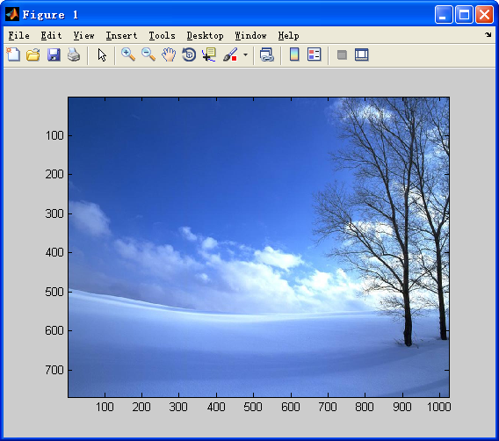
【练1】
首先须将您电脑桌面的壁纸图像添加到MATLAB路径，再编写如下语句（这里以作者电脑上的桌面壁纸为例进行说明）：
  C=imread('Wallpaper.bmp'); % 读取桌面图像文件
  save Desktop_wallpaper.mat C % 将变量C保存到Desktop_wallpaper.mat中
  image(C) % 显示图像C

